Slide 1
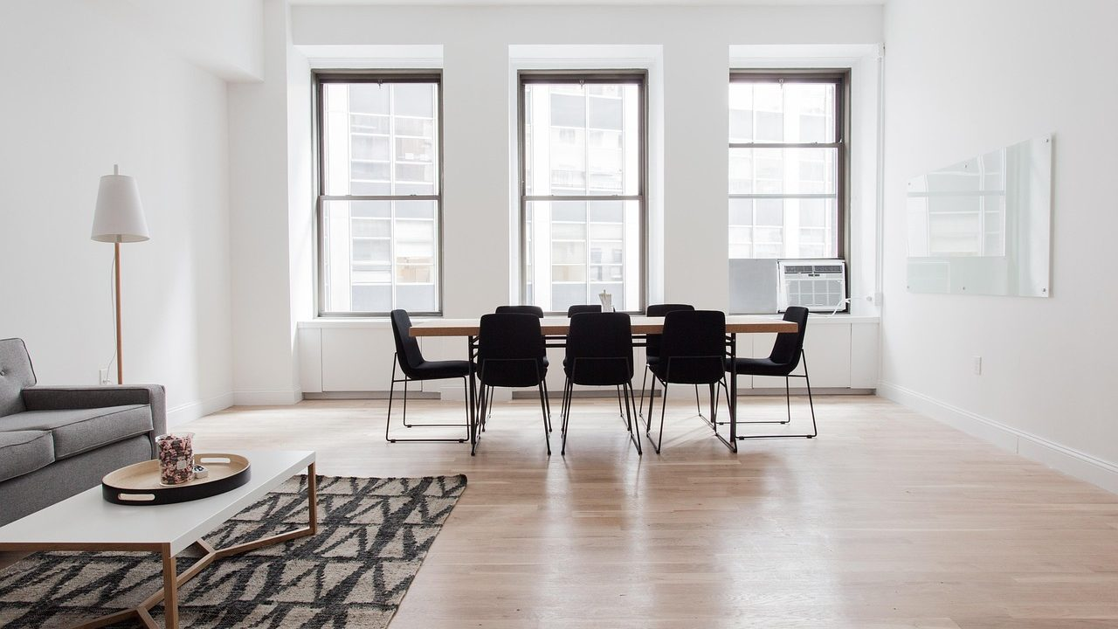
Comer distraído y
entorno: qué cambia
sin culpa
Salud y Estética
Ver el OA en saludyestetica.lumbre.lat
Notes:
Objeto de aprendizaje de Lumbre · Salud y Estética
Enlace: https://saludyestetica.lumbre.lat/object/sye-c26-r01-oa03-comer-distraido-y-entorno

Slide 2
Acerca de este OA · 1 de 2
Objetivo
Explicar cómo la atención, la disponibilidad a la vista y el tamaño de envases y utensilios influyen en lo que se come, y probar un ajuste de entorno realista, sin reglas rígidas, sin pesar alimentos y sin culparse.
Descripción
Lección del curso 26 sobre pantallas, disponibilidad y tamaño: qué cambia cuando comes con atención y cómo ajustar el entorno con un solo cambio, sin prohibiciones ni vigilancia.
Comer distraído y entorno: qué cambia sin culpa
2 / 69
Notes:
Enlace al OA: https://saludyestetica.lumbre.lat/object/sye-c26-r01-oa03-comer-distraido-y-entorno

Slide 3
Acerca de este OA · 2 de 2
Autoría: Salud y Estética
Etiquetas: comer distraído · pantallas · entorno · porciones · hábitos
Comer distraído y entorno: qué cambia sin culpa
3 / 69
Notes:
Continuación de «Acerca de este OA» (2 de 2).

Slide 4
Comer distraído y entorno: qué cambia sin culpa · 1 de 2
Público y alcance
Personas que quieren entender su hambre y su relación con la comida sin culpa. No requiere conocimientos previos. Es formación educativa: no diagnostica, no prescribe dietas ni sustituye la valoración de un profesional sanitario.
Comer distraído y entorno: qué cambia sin culpa
4 / 69

Slide 5
Comer distraído y entorno: qué cambia sin culpa · 2 de 2
Son las nueve de la noche y Ricardo abre la computadora «sólo para terminar una cosa». A su lado, una bolsa de galletas. Cuando vuelve a mirar, la bolsa está vacía y no recuerda haber comido la última. No tenía hambre cuando empezó; tampoco se sintió satisfecho al terminar. No es un caso raro: la pantalla, el envase abierto y la prisa compiten con la comida por la misma atención. Esta lección no propone apagar la televisión para siempre ni comprar platos diminutos. Propone mirar tres cosas —pantallas, disponibilidad y tamaño— y probar un ajuste pequeño que no dependa de la fuerza de voluntad ni de la culpa.
Comer distraído y entorno: qué cambia sin culpa
5 / 69
Notes:
Continuación de «Comer distraído y entorno: qué cambia sin culpa» (2 de 2).

Slide 6
Comer sin mirar: la atención también es parte de la comida · 1 de 2
Cuando comes frente a una pantalla, la atención se reparte. La mano sigue, el plato se vacía y el sabor pasa casi sin registro. La señal de saciedad, que suele aparecer durante y después de comer, compite con lo que pasa en la serie o en el trabajo. No es que la comida cambie de valor nutritivo: cambia la posibilidad de notar cuánto llevas y cómo te sientes. No es una ley universal; hay quien come viendo televisión y queda satisfecho. La pregunta útil es qué te pasa a ti en ese contexto. La diferencia entre una comida distraída y una comida registrada no está en la culpa, sino en la información que tienes después.
Comer distraído y entorno: qué cambia sin culpa
6 / 69

Slide 7
Comer sin mirar: la atención también es parte de la comida · 2 de 2
La distracción no es un defecto moral. La vida real tiene prisa, cansancio y pantallas que no se pueden apagar a media jornada. Comer distraído es común y no convierte a nadie en una persona descuidada. Lo que sí se puede hacer es elegir una comida al día para comer con atención y comparar. No se trata de prohibir todas las pantallas, sino de recuperar un momento en el que la comida y la señal de saciedad tengan espacio. Si descubres que sólo puedes comer con pantalla, no te obligues a un silencio incómodo: prueba los primeros bocados y luego vuelve a lo que estabas haciendo.
Comer distraído y entorno: qué cambia sin culpa
7 / 69
Notes:
Continuación de «Comer sin mirar: la atención también es parte de la comida» (2 de 2).

Slide 8
Lo que está a la vista se elige más · 1 de 4
La disponibilidad también decide. Lo que está en el mostrador, en la puerta del refrigerador o junto a la computadora aparece primero en la cabeza y en la mano. No obliga a comerlo, pero actúa como un recordatorio constante. Por eso una fruta a la vista se elige más que una fruta guardada, y una botana abierta junto al teclado desaparece antes que la que está en un cajón. La vista no es destino: es una pista que el entorno te da todo el día. Piensa en tu propia cocina: no es lo mismo una fruta en el frutero que una fruta dentro del cajón de las verduras.
Comer distraído y entorno: qué cambia sin culpa
8 / 69

Slide 9
Lo que está a la vista se elige más · 2 de 4
Ajustar no es esconder con castigo. Se trata de decidir qué quieres tener a la mano y qué prefieres que exija un paso más. Si un alimento está prohibido, suele volverse más interesante y la prohibición se convierte en otra regla que se rompe. En cambio, si está disponible pero no a la vista, la elección se vuelve más consciente. El objetivo no es eliminar el placer de una botana, sino que no sea la opción automática por estar siempre delante. Un buen ajuste se nota porque reduce la fricción de la opción que prefieres, no porque castiga la que temes.
Comer distraído y entorno: qué cambia sin culpa
9 / 69
Notes:
Continuación de «Lo que está a la vista se elige más» (2 de 4).

Slide 10
Lo que está a la vista se elige más · 3 de 4
Qué es y qué no es esta lección
Formación introductoria de carácter informativo. Explica cómo la atención, la disponibilidad y el tamaño influyen en lo que se come y cómo probar un ajuste; no prescribe dietas, no fija cantidades y no sustituye la valoración de un profesional sanitario.
El entorno no es una excusa ni una condena
Que el envase o la pantalla influyan no significa que no puedas decidir; significa que la decisión no depende sólo de la fuerza de voluntad. Ajustar el entorno es más útil que culparte por lo que el entorno facilita.
Comer distraído y entorno: qué cambia sin culpa
10 / 69
Notes:
Continuación de «Lo que está a la vista se elige más» (3 de 4).

Slide 11
Lo que está a la vista se elige más · 4 de 4
Un cambio, no una lista
Elige un solo ajuste para dos semanas. Si funciona, consérvalo; si no, cambia una condición. Una lista larga de propósitos suele durar menos que un cambio pequeño y repetido.
Comer distraído y entorno: qué cambia sin culpa
11 / 69
Notes:
Continuación de «Lo que está a la vista se elige más» (4 de 4).

Slide 12
Envases y utensilios: el tamaño propone una porción · 1 de 2
Un envase grande, un plato grande o un vaso ancho ofrecen más por defecto. No obligan a nada, pero hacen más fácil servirse más y notar menos. El tamaño no cambia el hambre: cambia cuánto sirves y cuánto tardas en ver el fondo. Con una bolsa abierta, la mano vuelve sin que midas cuánto llevas; con una porción en un plato, el límite se vuelve visible. Es una diferencia pequeña que se repite muchas veces. La misma cantidad parece distinta según el recipiente, y esa diferencia cambia la decisión sin que nadie te vigile. No se trata de engañar al cuerpo, sino de hacer visible el punto de partida.
Comer distraído y entorno: qué cambia sin culpa
12 / 69

Slide 13
Envases y utensilios: el tamaño propone una porción · 2 de 2
Un ajuste amable es servir la porción en un plato y guardar el envase antes de empezar. Si te resulta cómodo, usa un plato o un vaso de un tamaño que no te empuje a servir de más; si te hace sentir limitado o ansioso, no lo uses. No necesitas pesar la comida ni medir cada cucharada. La meta es que el tamaño te ayude a decidir, no que se convierta en una nueva forma de vigilarte. Si comes directo del envase porque estás apurado, el ajuste puede ser servir en un plato hondo o en un bowl: lo importante es que el límite exista antes de empezar, no después.
Comer distraído y entorno: qué cambia sin culpa
13 / 69
Notes:
Continuación de «Envases y utensilios: el tamaño propone una porción» (2 de 2).

Slide 14
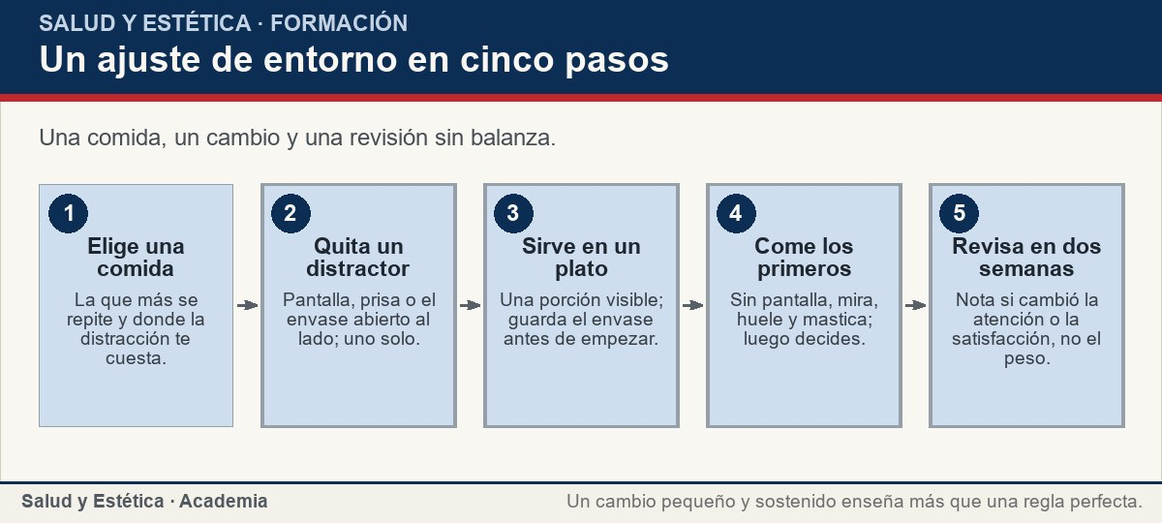
Envases y utensilios: el tamaño propone una porción
Una comida, un cambio y una revisión sin balanza.
Ver imagen original en el OA
Notes:
Imagen del OA: assets/fig-1-flujo.jpg
Texto alternativo: Un ajuste de entorno en cinco pasos
Pie: Una comida, un cambio y una revisión sin balanza.
Enlace: https://saludyestetica.lumbre.lat/object/sye-c26-r01-oa03-comer-distraido-y-entorno

Slide 15
El entorno también es tiempo, compañía y ritmo · 1 de 2
No todo pasa en el plato. Comer de pie, en el coche, caminando o frente al teclado acorta la comida y dificulta registrar la saciedad. Comer con otros, en cambio, suele alargar la conversación y dar tiempo a que la señal aparezca. La fuente de servir en el centro de la mesa también invita a repetir sin pensar; no porque la comida sea mala, sino porque está al alcance. El ritmo y la compañía son parte del entorno tanto como el envase. La conversación también cambia el ritmo: comer con alguien puede hacer que la comida dure más y que la señal de saciedad tenga tiempo de aparecer.
Comer distraído y entorno: qué cambia sin culpa
15 / 69

Slide 16
El entorno también es tiempo, compañía y ritmo · 2 de 2
No hay un escenario perfecto. Si tu día exige comer rápido, elige una comida para sentarte aunque sean cinco minutos. Si la mesa compartida te lleva a repetir, sirve tu plato una vez y retira la fuente, sin anunciarlo como una dieta. Y si comes solo, la pausa también cuenta: mirar por la ventana, respirar o dejar el teléfono boca abajo son formas de darle un borde a la comida. El entorno se ajusta con detalles, no con una sentencia. No necesitas una mesa formal ni una vajilla especial: un plato, una silla y cinco minutos ya cambian el contexto.
Comer distraído y entorno: qué cambia sin culpa
16 / 69
Notes:
Continuación de «El entorno también es tiempo, compañía y ritmo» (2 de 2).

Slide 17
El entorno también es tiempo, compañía y ritmo
Situaciones de todos los días y un ajuste posible. La tercera columna no es una regla: es una prueba que puedes hacer y revisar.
Comer distraído y entorno: qué cambia sin culpa
17 / 69
Notes:
Título completo de la tabla que sigue.

Slide 18
Tabla · 1 de 2
Situación | Qué suele pasar | Un ajuste posible
Comes frente a la laptop y no recuerdas el sabor | La atención está en la pantalla | Apagar la pantalla los primeros bocados.
La bolsa de botanas desaparece mientras ves una serie | El envase abierto invita a repetir | Servir una porción y guardar la bolsa.
Llegas con hambre y comes de pie | La prisa gana a la señal de saciedad | Sentarte aunque sea cinco minutos.
Comer distraído y entorno: qué cambia sin culpa
18 / 69
Notes:
Tabla del OA: Tabla
Enlace: https://saludyestetica.lumbre.lat/object/sye-c26-r01-oa03-comer-distraido-y-entorno

Slide 19
Tabla · 2 de 2
Situación | Qué suele pasar | Un ajuste posible
Tienes dulces en el escritorio | La vista los vuelve la opción por default | Guardarlos en un cajón y dejar agua a la vista.
Cenas con la familia y repites sin pensar | La fuente queda al alcance | Servirte una vez y retirar la fuente.
Comer distraído y entorno: qué cambia sin culpa
19 / 69
Notes:
Tabla del OA: Tabla
Enlace: https://saludyestetica.lumbre.lat/object/sye-c26-r01-oa03-comer-distraido-y-entorno

Slide 20
Cómo probar un ajuste sin convertirlo en regla · 1 de 2
Elige un solo cambio y sostenlo dos semanas. Puede ser apagar una pantalla, servir en un plato o dejar la fruta a la vista. Define qué vas a observar: si recuerdas el sabor, si notas antes la saciedad, si el momento se siente menos automático. No uses el peso como medida del experimento ni cuentes calorías. Un ajuste se evalúa por cómo te ayuda a notar lo que comes, no por lo que dice la báscula. Antes de empezar, escribe qué vas a mirar y qué no: si tu medida es el peso, el experimento se vuelve una evaluación moral y deja de ser útil.
Comer distraído y entorno: qué cambia sin culpa
20 / 69

Slide 21
Cómo probar un ajuste sin convertirlo en regla · 2 de 2
El ajuste tiene que caber en tu vida. No cambies toda la cocina el mismo día ni compres envases que después no vas a guardar. Si el cambio te genera ansiedad, te hace sentir hambre o te obliga a pensar en comida todo el tiempo, no es amable: déjalo o hazlo más pequeño. Un ajuste que te castiga no se sostiene, aunque en teoría sea correcto. La flexibilidad es parte del método, no una falla. Un cambio de entorno no arregla un día imposible: si la semana fue caótica, vuelve al experimento cuando puedas, sin convertirlo en otra deuda.
Comer distraído y entorno: qué cambia sin culpa
21 / 69
Notes:
Continuación de «Cómo probar un ajuste sin convertirlo en regla» (2 de 2).

Slide 22
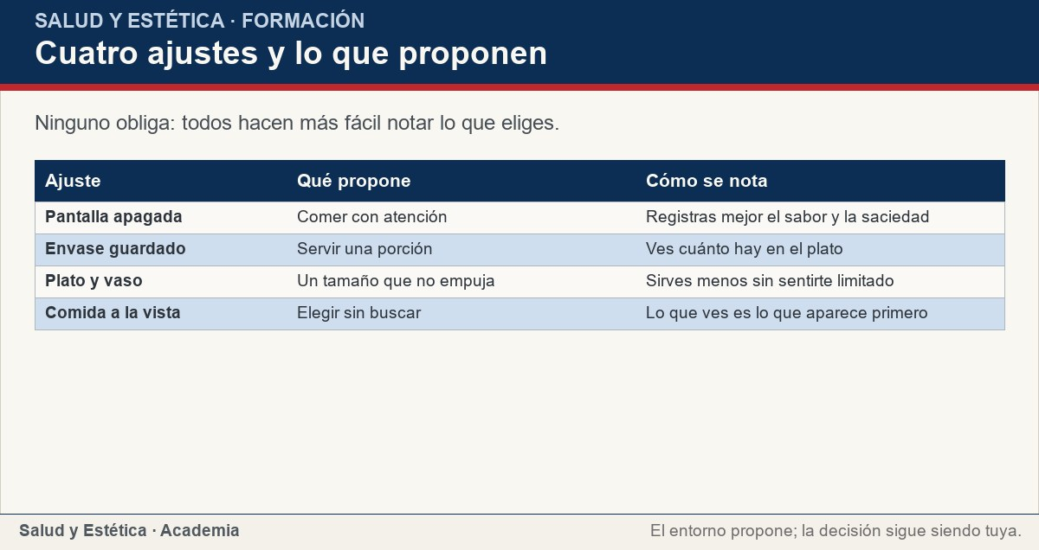
Cómo probar un ajuste sin convertirlo en regla
Ninguno obliga: todos hacen más fácil notar lo que eliges.
Ver imagen original en el OA
Notes:
Imagen del OA: assets/fig-2-matriz.jpg
Texto alternativo: Cuatro ajustes y lo que proponen
Pie: Ninguno obliga: todos hacen más fácil notar lo que eliges.
Enlace: https://saludyestetica.lumbre.lat/object/sye-c26-r01-oa03-comer-distraido-y-entorno

Slide 23
Cuando la distracción es la punta del iceberg · 1 de 2
Comer siempre distraído puede ser una señal de otra cosa: agotamiento, ansiedad, tristeza, sobrecarga de trabajo o una vida con demasiadas exigencias. No es un diagnóstico y no se resuelve sólo con un plato más pequeño. Si la comida se volvió una forma de no sentir, si sientes que no puedes parar o si aparece vergüenza después, conviene hablar con un profesional. El entorno ayuda, pero no sustituye el apoyo cuando hace falta. La distracción también puede ser una forma de evitar un malestar que no sabes cómo nombrar, y eso merece mirada, no reproche.
Comer distraído y entorno: qué cambia sin culpa
23 / 69

Slide 24
Cuando la distracción es la punta del iceberg · 2 de 2
El entorno tampoco lo explica todo. El sueño, el estrés, el dinero, el tiempo y la biología también influyen en lo que comes. No te culpes por no tener una cocina perfecta ni por no poder apagar todas las pantallas. En la siguiente lección verás qué pasa cuando la respuesta al malestar es restringir y compensar: un ciclo que parece control y aprieta más. Aquí basta con probar un ajuste y mirar qué cambia. Un entorno más amable no exige una vida perfecta; exige un detalle que puedas repetir sin castigarte.
Comer distraído y entorno: qué cambia sin culpa
24 / 69
Notes:
Continuación de «Cuando la distracción es la punta del iceberg» (2 de 2).

Slide 25
Sección
Cuando la distracción es la punta del iceberg · Procedimiento: probar un ajuste de entorno · Paso 1 de 6
Elige una comida y un solo ajuste
No cambies el día entero. Escoge la comida donde la distracción te cuesta más y un único factor: la pantalla, el envase, el plato o la disponibilidad.
Comer distraído y entorno: qué cambia sin culpa
25 / 69
Notes:
Recorrido: Procedimiento: probar un ajuste de entorno
Paso 1 de 6: Elige una comida y un solo ajuste
Texto del paso: No cambies el día entero. Escoge la comida donde la distracción te cuesta más y un único factor: la pantalla, el envase, el plato o la disponibilidad.
Enlace: https://saludyestetica.lumbre.lat/object/sye-c26-r01-oa03-comer-distraido-y-entorno

Slide 26
Sección
Cuando la distracción es la punta del iceberg · Procedimiento: probar un ajuste de entorno · Paso 2 de 6
Prepara el espacio antes de servir
Deja el teléfono boca abajo, apaga la pantalla o guarda el envase antes de empezar. Si el ajuste exige demasiado esfuerzo, hazlo más pequeño.
Comer distraído y entorno: qué cambia sin culpa
26 / 69
Notes:
Recorrido: Procedimiento: probar un ajuste de entorno
Paso 2 de 6: Prepara el espacio antes de servir
Texto del paso: Deja el teléfono boca abajo, apaga la pantalla o guarda el envase antes de empezar. Si el ajuste exige demasiado esfuerzo, hazlo más pequeño.
Enlace: https://saludyestetica.lumbre.lat/object/sye-c26-r01-oa03-comer-distraido-y-entorno

Slide 27
Sección
Cuando la distracción es la punta del iceberg · Procedimiento: probar un ajuste de entorno · Paso 3 de 6
Sirve una porción visible
Pon la comida en un plato o en un bowl y lleva el envase a su lugar. No peses ni midas: sólo haz visible lo que hay.
Comer distraído y entorno: qué cambia sin culpa
27 / 69
Notes:
Recorrido: Procedimiento: probar un ajuste de entorno
Paso 3 de 6: Sirve una porción visible
Texto del paso: Pon la comida en un plato o en un bowl y lleva el envase a su lugar. No peses ni midas: sólo haz visible lo que hay.
Enlace: https://saludyestetica.lumbre.lat/object/sye-c26-r01-oa03-comer-distraido-y-entorno

Slide 28
Sección
Cuando la distracción es la punta del iceberg · Procedimiento: probar un ajuste de entorno · Paso 4 de 6
Come los primeros bocados con atención
Mira, huele y mastica los primeros tres o cuatro bocados sin pantalla. Después decides si sigues así o si necesitas otro contexto.
Comer distraído y entorno: qué cambia sin culpa
28 / 69
Notes:
Recorrido: Procedimiento: probar un ajuste de entorno
Paso 4 de 6: Come los primeros bocados con atención
Texto del paso: Mira, huele y mastica los primeros tres o cuatro bocados sin pantalla. Después decides si sigues así o si necesitas otro contexto.
Enlace: https://saludyestetica.lumbre.lat/object/sye-c26-r01-oa03-comer-distraido-y-entorno

Slide 29
Sección
Cuando la distracción es la punta del iceberg · Procedimiento: probar un ajuste de entorno · Paso 5 de 6
Revisa qué cambió, sin pesar ni contar
Al terminar, nota si recordaste el sabor, si apareció antes la saciedad o si el momento se sintió distinto. No uses la báscula ni las calorías como medida.
Comer distraído y entorno: qué cambia sin culpa
29 / 69
Notes:
Recorrido: Procedimiento: probar un ajuste de entorno
Paso 5 de 6: Revisa qué cambió, sin pesar ni contar
Texto del paso: Al terminar, nota si recordaste el sabor, si apareció antes la saciedad o si el momento se sintió distinto. No uses la báscula ni las calorías como medida.
Enlace: https://saludyestetica.lumbre.lat/object/sye-c26-r01-oa03-comer-distraido-y-entorno

Slide 30
Sección
Cuando la distracción es la punta del iceberg · Procedimiento: probar un ajuste de entorno · Paso 6 de 6
Conserva o cambia, sin convertirlo en ley
Si el ajuste ayudó, mantenlo; si no, cambia una condición. No lo conviertas en una regla para todos los días ni para todas las personas de la casa.
Comer distraído y entorno: qué cambia sin culpa
30 / 69
Notes:
Recorrido: Procedimiento: probar un ajuste de entorno
Paso 6 de 6: Conserva o cambia, sin convertirlo en ley
Texto del paso: Si el ajuste ayudó, mantenlo; si no, cambia una condición. No lo conviertas en una regla para todos los días ni para todas las personas de la casa.
Enlace: https://saludyestetica.lumbre.lat/object/sye-c26-r01-oa03-comer-distraido-y-entorno

Slide 31
Sección
Cuando la distracción es la punta del iceberg · Caso ficticio: la bolsa de galletas de Ricardo · Paso 1 de 3
Los datos del caso
Caso ficticio. Ricardo, nombre inventado, trabaja desde casa y acostumbra comer galletas mientras revisa correos. Un martes descubre que terminó una bolsa grande sin recordarlo. No tenía hambre y no se sintió satisfecho; sólo siguió trabajando. Le da vergüenza y piensa que no tiene disciplina.
Comer distraído y entorno: qué cambia sin culpa
31 / 69
Notes:
Recorrido: Caso ficticio: la bolsa de galletas de Ricardo
Paso 1 de 3: Los datos del caso
Texto del paso: Caso ficticio. Ricardo, nombre inventado, trabaja desde casa y acostumbra comer galletas mientras revisa correos. Un martes descubre que terminó una bolsa grande sin recordarlo. No tenía hambre y no se sintió satisfecho; sólo siguió trabajando. Le da vergüenza y piensa que no tiene disciplina.
Enlace: https://saludyestetica.lumbre.lat/object/sye-c26-r01-oa03-comer-distraido-y-entorno

Slide 32
Sección
Cuando la distracción es la punta del iceberg · Caso ficticio: la bolsa de galletas de Ricardo · Paso 2 de 3
Lo que muestra el entorno
Al mirar la escena, Ricardo ve que la bolsa está abierta junto al teclado, que come con la mirada en la pantalla y que no se levanta en toda la tarde. Las galletas no son el problema: son lo único que está a la mano. El envase abierto y la atención dividida hacen que la mano repita sin registro.
Comer distraído y entorno: qué cambia sin culpa
32 / 69
Notes:
Recorrido: Caso ficticio: la bolsa de galletas de Ricardo
Paso 2 de 3: Lo que muestra el entorno
Texto del paso: Al mirar la escena, Ricardo ve que la bolsa está abierta junto al teclado, que come con la mirada en la pantalla y que no se levanta en toda la tarde. Las galletas no son el problema: son lo único que está a la mano. El envase abierto y la atención dividida hacen que la mano repita sin registro.
Enlace: https://saludyestetica.lumbre.lat/object/sye-c26-r01-oa03-comer-distraido-y-entorno

Slide 33
Sección
Cuando la distracción es la punta del iceberg · Caso ficticio: la bolsa de galletas de Ricardo · Paso 3 de 3
Qué decide y por qué
Ricardo no prohíbe las galletas. Elige una comida —la merienda de las cinco— para servir una porción en un plato y dejar la bolsa en la cocina. Apaga la pantalla los primeros bocados. En dos semanas revisa si recuerda mejor el sabor y si la merienda le quita el hambre de la cena. No se pesa ni cuenta calorías; si el cambio le genera ansiedad, lo ajusta o lo deja.
Comer distraído y entorno: qué cambia sin culpa
33 / 69
Notes:
Recorrido: Caso ficticio: la bolsa de galletas de Ricardo
Paso 3 de 3: Qué decide y por qué
Texto del paso: Ricardo no prohíbe las galletas. Elige una comida —la merienda de las cinco— para servir una porción en un plato y dejar la bolsa en la cocina. Apaga la pantalla los primeros bocados. En dos semanas revisa si recuerda mejor el sabor y si la merienda le quita el hambre de la cena. No se pesa ni cuenta calorías; si el cambio le genera ansiedad, lo ajusta o lo deja.
Enlace: https://saludyestetica.lumbre.lat/object/sye-c26-r01-oa03-comer-distraido-y-entorno

Slide 34
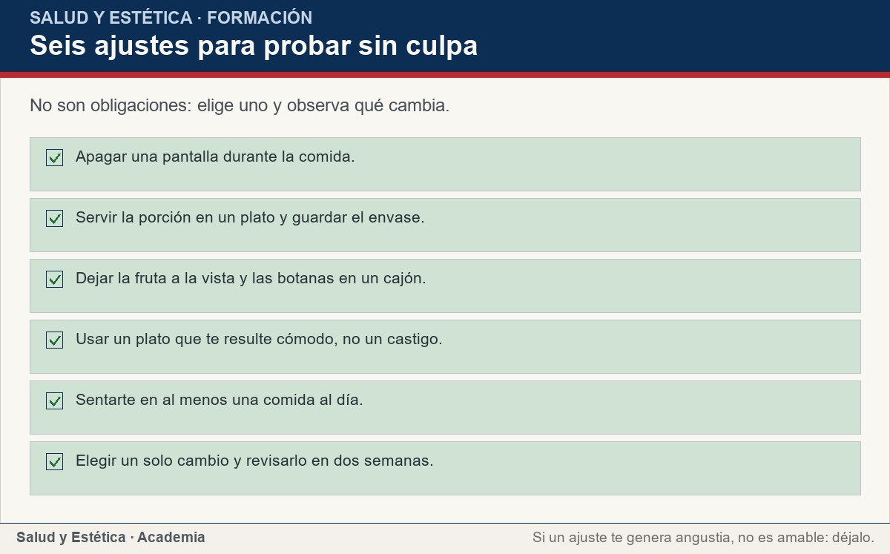
Cuando la distracción es la punta del iceberg
No son obligaciones: elige uno y observa qué cambia.
Ver imagen original en el OA
Notes:
Imagen del OA: assets/fig-3-checklist.jpg
Texto alternativo: Seis ajustes para probar sin culpa
Pie: No son obligaciones: elige uno y observa qué cambia.
Enlace: https://saludyestetica.lumbre.lat/object/sye-c26-r01-oa03-comer-distraido-y-entorno

Slide 35
Errores frecuentes · 1 de 2
•
Prohibir la pantalla de golpe. Pasar de comer siempre frente a una pantalla a no encenderla nunca suele durar poco y añade una regla que se rompe. Es más útil elegir una comida y un momento acotado para probar.
•
Comprar envases grandes y confiar en la fuerza de voluntad. El envase abierto invita a repetir y hace difícil saber cuánto llevas. Servir una porción y guardar el resto es más práctico que prometerse parar a tiempo.
Comer distraído y entorno: qué cambia sin culpa
35 / 69

Slide 36
Errores frecuentes · 2 de 2
•
Usar platos diminutos como castigo. Un plato más pequeño puede ayudar a servir menos, pero si se usa para restringir o para sentir que «controlas», se convierte en otra forma de vigilancia. El tamaño debe ser cómodo, no punitivo.
•
Convertir el experimento en vigilancia. Anotar cada bocado, pesar la comida o revisar el plato cada mañana convierte un ajuste en control. Si el experimento aumenta la culpa, suspéndelo y vuelve a algo más simple.
Comer distraído y entorno: qué cambia sin culpa
36 / 69
Notes:
Continuación de «Errores frecuentes» (2 de 2).

Slide 37
Criterios para decidir · 1 de 4
1.
Si no recuerdas lo que comiste, elige una comida al día para comer sin pantalla durante dos semanas y compara.
2.
Si un alimento siempre está a la vista y siempre lo eliges, muévelo a un lugar que exija un paso más, sin prohibirlo.
3.
Si sueles comer directamente del envase, sirve una porción en un plato y guarda el envase antes de empezar.
4.
Si un ajuste te hace sentir hambre, ansiedad o culpa, hazlo más pequeño o déjalo; no todos los entornos ni todas las personas responden igual.
Comer distraído y entorno: qué cambia sin culpa
37 / 69

Slide 38
Criterios para decidir · 2 de 4
5.
Si comer distraído es diario y se acompaña de vergüenza o sensación de pérdida de control, consulta con un profesional.
Comer distraído y entorno: qué cambia sin culpa
38 / 69
Notes:
Continuación de «Criterios para decidir» (2 de 4).

Slide 39
Criterios para decidir · 3 de 4
Límites y escalamiento
Consulta con un profesional sanitario si comer distraído se volvió la norma y sientes que no puedes parar, si escondes lo que comes, si aparece vergüenza después de comer o si usas vómito, laxantes, diuréticos o ejercicio para compensar.
También merece consulta la pérdida o el aumento de peso sin proponértelo, la ansiedad o la tristeza que no ceden, y cualquier pensamiento de hacerte daño. Los trastornos de la conducta alimentaria son enfermedades graves y tratables, y consultar a tiempo importa.
Comer distraído y entorno: qué cambia sin culpa
39 / 69
Notes:
Continuación de «Criterios para decidir» (3 de 4).

Slide 40
Criterios para decidir · 4 de 4
Esta lección no diagnostica ni sustituye la valoración individual: describe señales y un ajuste educativo del entorno.
Comer distraído y entorno: qué cambia sin culpa
40 / 69
Notes:
Continuación de «Criterios para decidir» (4 de 4).

Slide 41
Actividad 1 · Opción múltiple
Sección: Comprueba lo que aprendiste
¿Qué suele cambiar cuando comes frente a una pantalla?
A) La atención y el registro de la saciedad.
B) El valor nutricional del alimento.
C) La necesidad física de comer.
D) La digestión se detiene por completo.
Comer distraído y entorno: qué cambia sin culpa
41 / 69
Notes:
Solución: A) La atención y el registro de la saciedad.
Explicación: La pantalla compite por la atención y dificulta notar cuánto llevas y cuándo aparece la saciedad. No cambia el valor nutricional del alimento ni detiene la digestión.
Evidencia: La lección explica la atención como parte de la comida y evita afirmaciones fisiológicas que no puede sostener.
Enlace al OA: https://saludyestetica.lumbre.lat/object/sye-c26-r01-oa03-comer-distraido-y-entorno

Slide 42
Actividad 2 · Opción múltiple
Sección: Comprueba lo que aprendiste
Tienes una bolsa grande de botanas y la llevas a la sala. ¿Qué ajuste es más amable?
A) Prohibirte comprarlas para siempre.
B) Servir una porción en un plato y guardar la bolsa.
C) Comer rápido para terminar antes.
D) Saltarte la cena para compensar.
Comer distraído y entorno: qué cambia sin culpa
42 / 69
Notes:
Solución: B) Servir una porción en un plato y guardar la bolsa.
Explicación: Servir una porción hace visible el límite sin prohibir el alimento. Prohibir, comer rápido o saltarte una comida añaden reglas o compensaciones que no ayudan a notar la saciedad.
Evidencia: El ajuste de entorno propuesto es servir una porción y guardar el envase, sin reglas rígidas ni compensaciones.
Enlace al OA: https://saludyestetica.lumbre.lat/object/sye-c26-r01-oa03-comer-distraido-y-entorno

Slide 43
Actividad 3 · Verdadero o falso
Sección: Comprueba lo que aprendiste
Comer distraído es una falla moral.
A) Verdadero
B) Falso
Comer distraído y entorno: qué cambia sin culpa
43 / 69
Notes:
Solución: Falso
Explicación: Comer distraído es común y responde a contextos de prisa, cansancio y pantallas. No dice nada del carácter; lo útil es mirar qué se puede ajustar.
Evidencia: La lección separa la conducta del juicio moral y propone un ajuste de entorno.
Enlace al OA: https://saludyestetica.lumbre.lat/object/sye-c26-r01-oa03-comer-distraido-y-entorno

Slide 44
Actividad 4 · Verdadero o falso
Sección: Comprueba lo que aprendiste
Un envase más grande puede hacer que sirvas más sin que lo notes.
A) Verdadero
B) Falso
Comer distraído y entorno: qué cambia sin culpa
44 / 69
Notes:
Solución: Verdadero
Explicación: El tamaño del envase propone una porción mayor y hace más difícil ver cuánto llevas. No obliga, pero facilita servir de más.
Evidencia: La lección describe el tamaño como una propuesta del entorno, no como una causa inevitable.
Enlace al OA: https://saludyestetica.lumbre.lat/object/sye-c26-r01-oa03-comer-distraido-y-entorno

Slide 45
Actividad 5 · Relacionar · 1 de 2
Sección: Comprueba lo que aprendiste
Relaciona cada factor del entorno con lo que propone.
Columna A
1. Pantalla
2. Envase abierto
3. Plato grande
4. Comida a la vista
5. Prisa
Columna B
A) Invita a repetir
Comer distraído y entorno: qué cambia sin culpa
45 / 69
Notes:
Solución: Pantalla → Compite por la atención
Envase abierto → Invita a repetir
Plato grande → Propone una porción mayor
Comida a la vista → Se vuelve la opción por default
Prisa → Dificulta notar la saciedad
Evidencia: Cada factor hace más probable una conducta sin determinarla; ajustarlos cambia el punto de partida.
Enlace al OA: https://saludyestetica.lumbre.lat/object/sye-c26-r01-oa03-comer-distraido-y-entorno

Slide 46
Actividad 5 · Relacionar · 2 de 2
B) Propone una porción mayor
C) Se vuelve la opción por default
D) Dificulta notar la saciedad
E) Compite por la atención
Comer distraído y entorno: qué cambia sin culpa
46 / 69
Notes:
Continuación de «Actividad 5 · Relacionar» (2 de 2).

Slide 47
Actividad 6 · Completar la frase
Sección: Comprueba lo que aprendiste
El entorno no ___ la conducta, pero la hace más ___. Un ajuste amable cambia una cosa y se revisa sin ___.
Comer distraído y entorno: qué cambia sin culpa
47 / 69
Notes:
Solución: obliga · probable · castigarte
Explicación: El entorno influye, no determina. El ajuste se prueba y se revisa sin convertir la observación en castigo ni en vigilancia.
Evidencia: La lección distingue influencia de determinismo y propone revisar sin pesar ni contar.
Enlace al OA: https://saludyestetica.lumbre.lat/object/sye-c26-r01-oa03-comer-distraido-y-entorno

Slide 48
Actividad 7 · Clasificar · 1 de 2
Sección: Comprueba lo que aprendiste
Clasifica cada frase según lo que describe.
Categorías
• Ajuste de entorno
• Regla rígida
• Señal para consultar
1. Servir la porción en un plato
2. Dejar la fruta a la vista
3. No comer nunca frente a una pantalla
Comer distraído y entorno: qué cambia sin culpa
48 / 69
Notes:
Solución: 1. Servir la porción en un plato → Ajuste de entorno
2. Dejar la fruta a la vista → Ajuste de entorno
3. No comer nunca frente a una pantalla → Regla rígida
4. Pesarte cada mañana para ver si funcionó → Regla rígida
5. Comer siempre en platos diminutos → Regla rígida
6. Sentir que no puedes parar de comer → Señal para consultar
7. Esconder lo que comes → Señal para consultar
8. Apagar la pantalla los primeros bocados → Ajuste de entorno
9. Compensar con ejercicio lo que comiste → Señal para consultar
Evidencia: Un ajuste es una prueba flexible; una regla rígida no admite días distintos; algunas señales piden apoyo profesional.
Enlace al OA: https://saludyestetica.lumbre.lat/object/sye-c26-r01-oa03-comer-distraido-y-entorno

Slide 49
Actividad 7 · Clasificar · 2 de 2
4. Pesarte cada mañana para ver si funcionó
5. Comer siempre en platos diminutos
6. Sentir que no puedes parar de comer
7. Esconder lo que comes
8. Apagar la pantalla los primeros bocados
9. Compensar con ejercicio lo que comiste
Clasifica cada elemento en una de las categorías.
Comer distraído y entorno: qué cambia sin culpa
49 / 69
Notes:
Continuación de «Actividad 7 · Clasificar» (2 de 2).

Slide 50
Actividad 8 · Detective de errores
Sección: Comprueba lo que aprendiste
Marca la línea donde el razonamiento falla.
A) Noto que la bolsa desaparece mientras trabajo.
B) Me sirvo una porción en un plato y dejo la bolsa en la cocina.
C) Como sin mirar y concluyo que no tengo remedio; mejor dejo de comprar galletas para siempre.
D) Al día siguiente como sentado y sin pantalla.
E) Reviso si noté más el sabor y la saciedad.
Comer distraído y entorno: qué cambia sin culpa
50 / 69
Notes:
Solución: C) Como sin mirar y concluyo que no tengo remedio; mejor dejo de comprar galletas para siempre.
Explicación: De una conducta —comer sin mirar— se salta a una identidad —«no tengo remedio»— y a una prohibición absoluta. El error es convertir un hábito en un veredicto y responder con otra regla rígida.
Evidencia: La lección propone ajustar un factor y revisar, no prohibir ni etiquetarse.
Enlace al OA: https://saludyestetica.lumbre.lat/object/sye-c26-r01-oa03-comer-distraido-y-entorno

Slide 51
Revisión rápida · 1 de 2
Criterio de avance
Se considera superado con al menos 70% de acierto agregado en las actividades cubiertas.
Actividades cubiertas
• Opción múltiple · sye-c26-r01-oa03-ex01
• Opción múltiple · sye-c26-r01-oa03-ex02
• Verdadero o falso · sye-c26-r01-oa03-ex03
• Verdadero o falso · sye-c26-r01-oa03-ex04
• Relacionar · sye-c26-r01-oa03-ex05
Comer distraído y entorno: qué cambia sin culpa
51 / 69
Notes:
Compuerta de avance: Revisión rápida
Umbral declarado: 70%.
No se incluyen puntuaciones de ninguna sesión ni respuestas personales.
Enlace: https://saludyestetica.lumbre.lat/object/sye-c26-r01-oa03-comer-distraido-y-entorno

Slide 52
Revisión rápida · 2 de 2
• Completar la frase · sye-c26-r01-oa03-ex06
• Clasificar · sye-c26-r01-oa03-ex07
• Detective de errores · sye-c26-r01-oa03-ex08
Al superar: Identificas cómo la atención, la disponibilidad y el tamaño influyen, y distingues un ajuste flexible de una regla rígida.
Si aún no se alcanza: Repasa la matriz de ajustes y elige un solo cambio para probar en una comida durante dos semanas.
Comer distraído y entorno: qué cambia sin culpa
52 / 69
Notes:
Continuación de «Revisión rápida» (2 de 2).

Slide 53
Actividad 9 · Reflexión
Sección: Comprueba lo que aprendiste
Piensa en la última vez que comiste sin darte cuenta. ¿Qué había a la vista, qué pantalla o prisa estaba presente y en qué momento perdiste el registro? Escribe un ajuste pequeño que podrías probar sin prohibirte nada.
Pregunta abierta · las respuestas personales no se incluyen en esta exportación.
Comer distraído y entorno: qué cambia sin culpa
53 / 69
Notes:
Reflexión del OA: Piensa en la última vez que comiste sin darte cuenta. ¿Qué había a la vista, qué pantalla o prisa estaba presente y en qué momento perdiste el registro? Escribe un ajuste pequeño que podrías probar sin prohibirte nada.
No se exportan respuestas personales.
Enlace: https://saludyestetica.lumbre.lat/object/sye-c26-r01-oa03-comer-distraido-y-entorno

Slide 54
Juegos · Memoria del entorno
Cara A | Cara B
Atención | Parte de la comida que la pantalla se lleva
Disponibilidad | Lo que está a la vista se elige más
Tamaño | El envase propone una porción
Ajuste | Un cambio pequeño, probado y revisado
Regla rígida | Prohibición que no admite días distintos
Comer distraído y entorno: qué cambia sin culpa
54 / 69
Notes:
Tabla del OA: Juegos · Memoria del entorno
Enlace: https://saludyestetica.lumbre.lat/object/sye-c26-r01-oa03-comer-distraido-y-entorno

Slide 55
Juegos · Memoria del entorno · Cómo practicar
Este es el contenido estático del juego. Para emparejar las cartas y practicar la interacción, abre el OA.
Abrir el juego en el OA
Comer distraído y entorno: qué cambia sin culpa
55 / 69
Notes:
Juego de memoria: Juegos · Memoria del entorno
Enlace: https://saludyestetica.lumbre.lat/object/sye-c26-r01-oa03-comer-distraido-y-entorno

Slide 56
Juegos · Tarjetas para ajustar sin culpa · Tarjeta 1 de 5
Pregunta
¿Por qué comer frente a una pantalla cambia lo que comes?
Comer distraído y entorno: qué cambia sin culpa
56 / 69
Notes:
Anverso: ¿Por qué comer frente a una pantalla cambia lo que comes?
Reverso: Porque la atención se reparte: cuesta más notar el sabor, cuánto llevas y cuándo aparece la saciedad. No cambia el valor del alimento; cambia el registro.
Enlace: https://saludyestetica.lumbre.lat/object/sye-c26-r01-oa03-comer-distraido-y-entorno

Slide 57
Juegos · Tarjetas para ajustar sin culpa · Tarjeta 1 de 5 · Respuesta
Respuesta
Porque la atención se reparte: cuesta más notar el sabor, cuánto llevas y cuándo aparece la saciedad. No cambia el valor del alimento; cambia el registro.
Comer distraído y entorno: qué cambia sin culpa
57 / 69
Notes:
Respuesta de la tarjeta 1.

Slide 58
Juegos · Tarjetas para ajustar sin culpa · Tarjeta 2 de 5
Pregunta
¿Basta con tener comida saludable en casa?
Comer distraído y entorno: qué cambia sin culpa
58 / 69
Notes:
Anverso: ¿Basta con tener comida saludable en casa?
Reverso: Ayuda, pero la disponibilidad a la vista también importa. Lo que está al alcance se elige más; mover un alimento a un cajón cambia la decisión sin prohibirlo.
Enlace: https://saludyestetica.lumbre.lat/object/sye-c26-r01-oa03-comer-distraido-y-entorno

Slide 59
Juegos · Tarjetas para ajustar sin culpa · Tarjeta 2 de 5 · Respuesta
Respuesta
Ayuda, pero la disponibilidad a la vista también importa. Lo que está al alcance se elige más; mover un alimento a un cajón cambia la decisión sin prohibirlo.
Comer distraído y entorno: qué cambia sin culpa
59 / 69
Notes:
Respuesta de la tarjeta 2.

Slide 60
Juegos · Tarjetas para ajustar sin culpa · Tarjeta 3 de 5
Pregunta
¿Un plato más pequeño sirve para comer menos?
Comer distraído y entorno: qué cambia sin culpa
60 / 69
Notes:
Anverso: ¿Un plato más pequeño sirve para comer menos?
Reverso: Puede ayudar a servir una porción menor, pero no es una garantía ni debe usarse como castigo. Si genera ansiedad o restricción, no es un ajuste amable.
Enlace: https://saludyestetica.lumbre.lat/object/sye-c26-r01-oa03-comer-distraido-y-entorno

Slide 61
Juegos · Tarjetas para ajustar sin culpa · Tarjeta 3 de 5 · Respuesta
Respuesta
Puede ayudar a servir una porción menor, pero no es una garantía ni debe usarse como castigo. Si genera ansiedad o restricción, no es un ajuste amable.
Comer distraído y entorno: qué cambia sin culpa
61 / 69
Notes:
Respuesta de la tarjeta 3.

Slide 62
Juegos · Tarjetas para ajustar sin culpa · Tarjeta 4 de 5
Pregunta
¿Cómo se evalúa un ajuste de entorno?
Comer distraído y entorno: qué cambia sin culpa
62 / 69
Notes:
Anverso: ¿Cómo se evalúa un ajuste de entorno?
Reverso: Observando si recuerdas mejor el sabor, si notas antes la saciedad o si el momento se siente menos automático. No se evalúa con la báscula ni contando calorías.
Enlace: https://saludyestetica.lumbre.lat/object/sye-c26-r01-oa03-comer-distraido-y-entorno

Slide 63
Juegos · Tarjetas para ajustar sin culpa · Tarjeta 4 de 5 · Respuesta
Respuesta
Observando si recuerdas mejor el sabor, si notas antes la saciedad o si el momento se siente menos automático. No se evalúa con la báscula ni contando calorías.
Comer distraído y entorno: qué cambia sin culpa
63 / 69
Notes:
Respuesta de la tarjeta 4.

Slide 64
Juegos · Tarjetas para ajustar sin culpa · Tarjeta 5 de 5
Pregunta
¿Cuándo conviene consultar por comer distraído?
Comer distraído y entorno: qué cambia sin culpa
64 / 69
Notes:
Anverso: ¿Cuándo conviene consultar por comer distraído?
Reverso: Cuando es la norma, hay sensación de pérdida de control, vergüenza, secreto o compensaciones. El entorno ayuda, pero no sustituye el apoyo profesional.
Enlace: https://saludyestetica.lumbre.lat/object/sye-c26-r01-oa03-comer-distraido-y-entorno

Slide 65
Juegos · Tarjetas para ajustar sin culpa · Tarjeta 5 de 5 · Respuesta
Respuesta
Cuando es la norma, hay sensación de pérdida de control, vergüenza, secreto o compensaciones. El entorno ayuda, pero no sustituye el apoyo profesional.
Comer distraído y entorno: qué cambia sin culpa
65 / 69
Notes:
Respuesta de la tarjeta 5.

Slide 66
Para dominar este tema
La atención, la disponibilidad y el tamaño no deciden por ti, pero cambian el punto de partida. Comer sin mirar hace más difícil registrar la saciedad; el envase abierto invita a repetir; el plato grande propone más. Ninguno de esos factores es una falla moral. Elige una comida, un solo ajuste y dos semanas para revisarlo sin balanza ni culpa. Si el cambio te angustia, hazlo más pequeño o déjalo. En la siguiente lección verás qué pasa cuando la respuesta al malestar es restringir y compensar.
Comer distraído y entorno: qué cambia sin culpa
66 / 69

Slide 67
Fuentes y estado de revisión · 1 de 3
Fuentes consultadas:
F-OMS-DIETA · OMS, Alimentación sana (hoja informativa actualizada el 26 de enero de 2026) · https://www.who.int/es/news-room/fact-sheets/detail/healthy-diet · consulta: 2026-10-25 · alcance: Alcance internacional. Enmarca la alimentación como un patrón de alimentos y contexto; se usa para el enfoque general, no para fijar porciones ni diagnosticar.
Comer distraído y entorno: qué cambia sin culpa
67 / 69

Slide 68
Fuentes y estado de revisión · 2 de 3
F-GUIAS-MX · Guías Alimentarias Saludables y Sostenibles para la Población Mexicana 2025, Secretaría de Salud · https://www.gob.mx/salud/sinsamac/documentos/guias-alimentarias-saludables-y-sostenibles-para-la-poblacion-mexicana-2025 · consulta: 2026-10-25 · alcance: Alcance federal en México, orientación alimentaria. Documento del 16-10-2025 que propone patrones y prácticas alimentarias más saludables y sostenibles; se usa para el contexto, no para pautas individuales.
Comer distraído y entorno: qué cambia sin culpa
68 / 69
Notes:
Continuación de «Fuentes y estado de revisión» (2 de 3).

Slide 69
Fuentes y estado de revisión · 3 de 3
F-NIMH-TCA · NIMH, Trastornos de la conducta alimentaria · https://www.nimh.nih.gov/health/topics/eating-disorders · consulta: 2026-10-25 · alcance: Alcance internacional (Estados Unidos). Describe los trastornos de la conducta alimentaria como enfermedades graves y tratables; se cita en el escalamiento, sin diagnosticar ni sustituir la valoración profesional.
Estado de revisión: Revisión editorial, 25 de octubre de 2026. Revisión por profesional sanitario: no realizada, pendiente. Lección de carácter informativo; no prescribe dietas, no fija cantidades y no sustituye una consulta.
Comer distraído y entorno: qué cambia sin culpa
69 / 69
Notes:
Continuación de «Fuentes y estado de revisión» (3 de 3).

